Slide 1

·
IN204：
Comic Book Reader
Élève: Ziqi MA
Élève: Zhuoye YING
Temps: 17-02-2022

Slide 2
CONTENU
Problématique
Analyse
Réalisation
Amélioration
Notes:
接下来我将从背景、模型、实验、总结来介绍我的毕设工作。

Slide 3
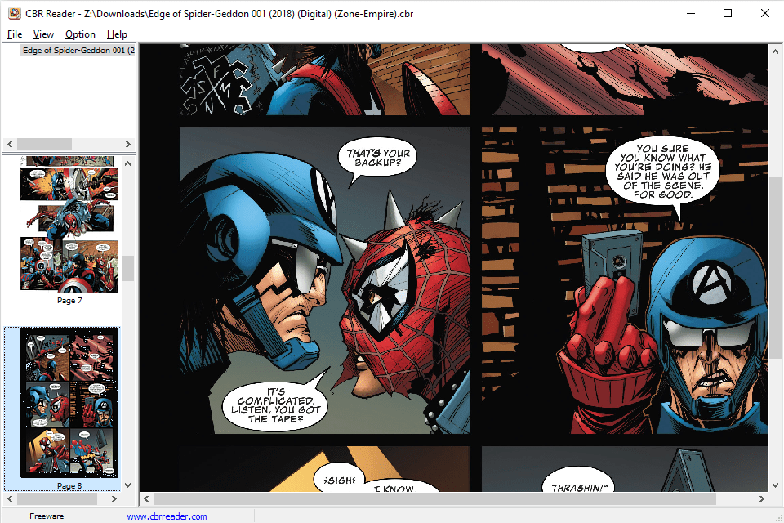
Problématique
Problématique
Réaliser un lecteur pour lire des bandes dessinées électroniques.
Analyse
Réalisation
Amélioration
Notes:
在当今社会中，移动机器人应用广泛，并且智能化水平不断提高；
而轨迹规划是移动机器人的关键技术与研究热点之一。
轨迹规划是为智能体规划一条可行的运动轨迹，并尽量满足任务的优化条件。

Slide 4
Analyse
Problématique
Accès au format .cbr et .cbz
Accès au format .bnp et .jpg
Offrant un rendu graphique de qualité
Lecture et change de BD asynchrone
Création des ouvrages au format .cbr ou .cbz
※Plus loin: ajouter une table des matières
Analyse
logiciel
Réalisation
Comic book reader
Amélioration
Interface graphique
Affichage et redimensionnement des images
Affichage de deux pages
Interaction avec le clavier
démonstrateur
Notes:
在当今社会中，移动机器人应用广泛，并且智能化水平不断提高；
而轨迹规划是移动机器人的关键技术与研究热点之一。
轨迹规划是为智能体规划一条可行的运动轨迹，并尽量满足任务的优化条件。

Slide 5
Réalisation
Problématique
Démonstrateur
Interface graphique.
Accès aux livres
Manipulation les pages
Redimensionnement de l’image
Change le mode
Affichage de deux pages à l’écran
Analyse
Réalisation
Qt quick
Amélioration
Notes:
在当今社会中，移动机器人应用广泛，并且智能化水平不断提高；
而轨迹规划是移动机器人的关键技术与研究热点之一。
轨迹规划是为智能体规划一条可行的运动轨迹，并尽量满足任务的优化条件。

Slide 6
Réalisation
Problématique
Analyse
Accès au format .cbr et .cbz
Accès au format .bnp et .jpg
Offrant un rendu graphique de qualité
Permettant de commencer la lecture du document sans chargé tout
Unarr
Réalisation
OpenCV
Logiciel
Amélioration
Thread
Notes:
在当今社会中，移动机器人应用广泛，并且智能化水平不断提高；
而轨迹规划是移动机器人的关键技术与研究热点之一。
轨迹规划是为智能体规划一条可行的运动轨迹，并尽量满足任务的优化条件。

Slide 7
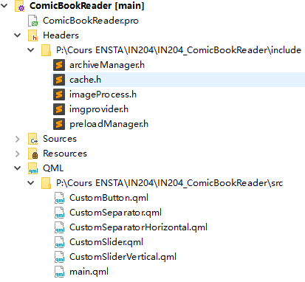
Réalisation
Problématique
Analyse
Réalisation
Logiciel
Amélioration
Démonstrateur
Notes:
在当今社会中，移动机器人应用广泛，并且智能化水平不断提高；
而轨迹规划是移动机器人的关键技术与研究热点之一。
轨迹规划是为智能体规划一条可行的运动轨迹，并尽量满足任务的优化条件。

Slide 8
Réalisation
Problématique
Accès au format .cbr et .cbz
Accès au format .bnp et .jpg
Offrant un rendu graphique de qualité
Permettant de commencer la lecture du document sans chargé tout
Analyse
Logiciel
Réalisation
Amélioration
Unarr
OpenCV
Qt quick
Thread
Notes:
在当今社会中，移动机器人应用广泛，并且智能化水平不断提高；
而轨迹规划是移动机器人的关键技术与研究热点之一。
轨迹规划是为智能体规划一条可行的运动轨迹，并尽量满足任务的优化条件。

Slide 9
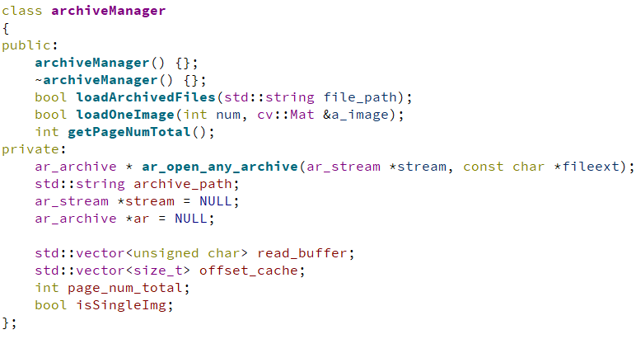
Réalisation
Unarr
Problématique
Analyse
Réalisation
Amélioration
Notes:
在当今社会中，移动机器人应用广泛，并且智能化水平不断提高；
而轨迹规划是移动机器人的关键技术与研究热点之一。
轨迹规划是为智能体规划一条可行的运动轨迹，并尽量满足任务的优化条件。

Slide 10
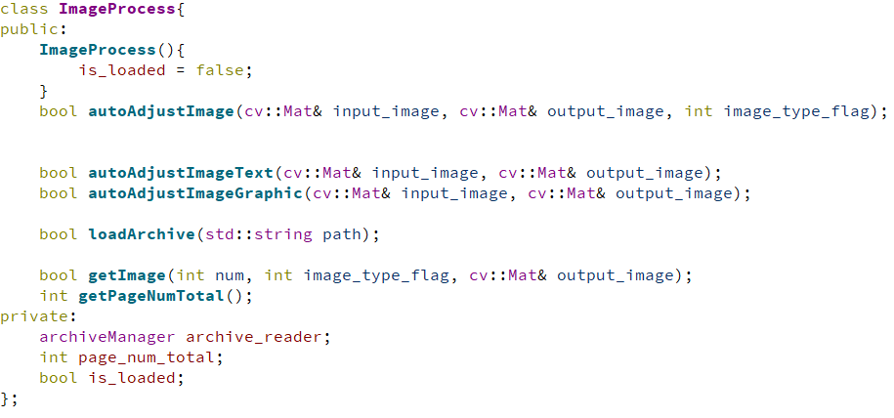
Réalisation
Problématique
OpenCV
Analyse
Réalisation
Amélioration
Notes:
在当今社会中，移动机器人应用广泛，并且智能化水平不断提高；
而轨迹规划是移动机器人的关键技术与研究热点之一。
轨迹规划是为智能体规划一条可行的运动轨迹，并尽量满足任务的优化条件。

Slide 11
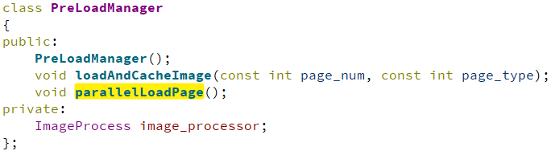
Réalisation
Problématique
Thread
Analyse
Réalisation
Amélioration
Notes:
在当今社会中，移动机器人应用广泛，并且智能化水平不断提高；
而轨迹规划是移动机器人的关键技术与研究热点之一。
轨迹规划是为智能体规划一条可行的运动轨迹，并尽量满足任务的优化条件。

Slide 12
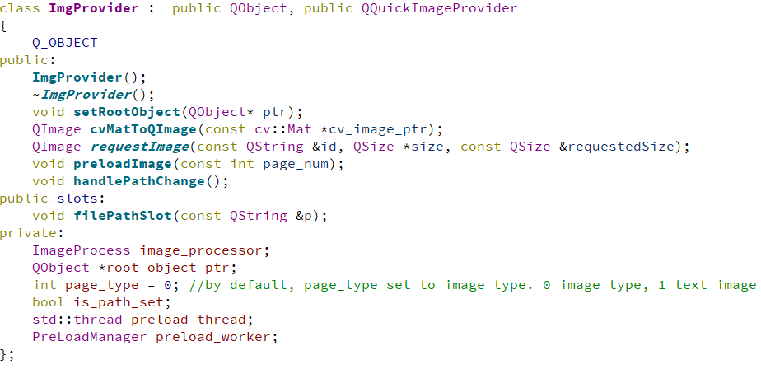
Réalisation
Qt quick
Problématique
Analyse
Réalisation
Amélioration
Notes:
在当今社会中，移动机器人应用广泛，并且智能化水平不断提高；
而轨迹规划是移动机器人的关键技术与研究热点之一。
轨迹规划是为智能体规划一条可行的运动轨迹，并尽量满足任务的优化条件。

Slide 13
Amélioration
Problématique
Interface
Prise en compte d’autres formats.
Création des ouvrages au format .cbr ou .cbz
Analyse
Réalisation
Amélioration
Notes:
在当今社会中，移动机器人应用广泛，并且智能化水平不断提高；
而轨迹规划是移动机器人的关键技术与研究热点之一。
轨迹规划是为智能体规划一条可行的运动轨迹，并尽量满足任务的优化条件。

Slide 14



Merci beaucoup
Notes:
以上就是我对毕设工作的介绍，感谢各位老师百忙之中抽出时间参加我的论文答辩，恳请各位老师批评指导，谢谢！

